Slide 1

Welkom! INKOOP Mevr. Van der Pasch pasch@zone.college economie – managen – ondernemen (EMO)

Slide 2

Map OVD/ Manager Dit blok: Ho 1: Voorraadbeheer blz 5 Ho 2: Inkopen blz 53 Ho 3: Leverancierskeuze blz 65-76 https://www.ovd.nl/lesmateriaal-scholen&AppMode%3DPRODLIST&ItemGroupId%3DSCGRW&RESULTS%3D1

Slide 3
§ 1.1 Soorten voorraden (VR) Voorraad: aantal goederen op een bepaalde plaats aanwezig in aantal of geld. - technische VR - administratieve VR - economische VR

Slide 4
§ 1.1 Soorten voorraden (VR) Technische VR - echt aanwezig Administratieve VR - in administratie Economische VR - verkoopklaar = =bestelde VR + technische VR – nog te leveren VR

Slide 5
§ 1.1 Soorten voorraden (VR) Plus de voorraden die een deel vormen van de totale voorraad, afhankelijk van de functie. Werkvoorraad, bulkvoorraad, speculatie, etc. WEL LEREN UIT DE MAP !

Slide 6
§ 1.2 Voorraad beheren Voorraadbeheer: alle activiteiten die er op gericht zijn de kwaliteit en de kwantiteit van de goederen te behouden. Derving is verlies als gevolg van beschadiging, breuk, of diefstal) Lekkage is verlies door onbekende oorzaak (diefstal, fouten).

Slide 7
§ 1.2 Voorraad beheren Voorraadbetrouwbaarheid is of administratieve gelijk is aan werkelijke voorraad. Gevolgen lage VR-baarheid: nee-verkoop. Gevolgen van nee-verkoop: afspraken afnemers worden niet gehaald tijdverspilling reeds geplaatste bestellingen moeten worden herzien leveranciers moet worden gevraagd met spoed te leveren

Slide 8
§ 1.3 Inkopen en bestellen Inkopen is een nieuw artikel kopen voor de 1e keer. Bestellen is een opdracht om de VR aan te vullen. Inkoopkanaal: route om een product in te kopen, bijvoorbeeld: Grossier Producent In- en exportorganisaties Inkooporganisaties Veiling Beurs

Slide 9
§ 1.3.1 Inkopen en bestellen Minimum VR Wens VR Maximum VR

Slide 10
§ 1.4 Kengetallen VR Kengetal is verhoudingscijfer, zodat je iets kunt beoordelen. Er zijn 5 kengetallen bij VR’n. 1. Omloopsnelheid 2. Gemiddelde VR 3. Omzetduur 4. VR-norm 5. Servicegraad

Slide 11
❶ Omzetsnelheid: aantal x dat de gemiddelde VR per jaar wordt verkocht = totale voorraad per jaar = (begin + eind VR /2) gemiddelde VR gemiddelde VR ❷ Gemiddelde VR: gemiddeld aantal exemplaren aanwezig in een periode = beginVR + eindVR 2 òf, bij meerdere periodes: = ½ beginVR + alle tussenVR’n + ½ eindVR aantal tellingen - 1

Slide 12
❸Omzetduur hoe lang is een goed in ‘t bedrijf? Omzetduur in dagen = 360 _ omzetsnelheid ❹Voorraadnorm: standaardverhouding per periode

Slide 13
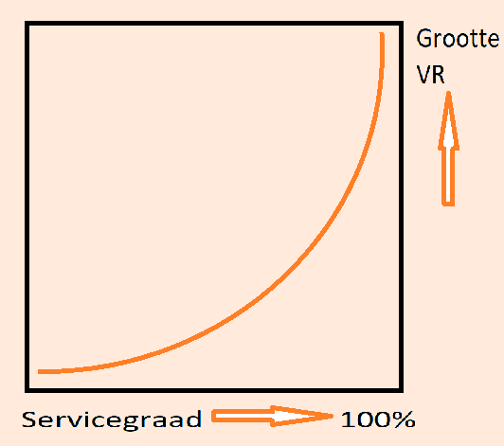
❺Servicegraad: of het lukt om aan de vraag van de afnemers te voldoen. Liefst zo min mogelijk VR-kosten, maar wel een hoge servicegraad. Dit is duur, dus bedrijven kiezen voor het grootste verschil tussen omzet en kosten.

Slide 14
❺Servicegraad: = aantal aanwezige artikelsoorten x 100 totaal te verhandelen artikelsoorten

Slide 15
§ 1.5 Bestel- en VR-kosten Bestelkosten: hoe vaker, hoe hoger, dus grote hoeveelheden tegelijk bestellen is goedkoper. Voorraadkosten: de 3 R’en: Ruimte Rente Risico

Slide 16
§ 1.5 Bestel- en VR-kosten Bestelkosten: hoe vaker, hoe hoger, dus grote hoeveelheden tegelijk bestellen is goedkoper. Voorraadkosten: de 3 R’en: Ruimte - huur,onderhoud,stellingen, energie,personeel,verzekering Rente - VR=investering, kost geld, dus rente Risico - verlies door bederf, veroudering, diefstal, etc.

Slide 17
§ 1.6 Geautomatiseerd VR-beheer WMS-systeem: Warehouse Management System: VR-beheer en stuurt goederenbewegingen aan ERP-systeem: Enterprise Resources Planning: Een database waar de hele onderneming mee werkt. De opdrachtgever voor WMS.

Slide 18
§ 1.7 Vraagvoorspellingen Prognose: voorspelling van toekomstige ontwikkelingen op basis van gegevens die op dit moment beschikbaar zijn.

Slide 19
§ 1.8 Methoden voor het opstellen van een prognose: 1. Mening van deskundigen 2. Op grond van historische gegevens -seizoenschommelingen -toevallige afwijkingen -trends

Slide 20
§ 1.9 VR-waardering FIFO LIFO gemiddelde inkoopprijs vaste verrekenprijs vervangingskostprijs specifieke identificatie

Slide 21
Hoofdstuk 1, opdrachten Verwerkingsopdrachten 1 t/m 14 (blz 33)

Slide 22
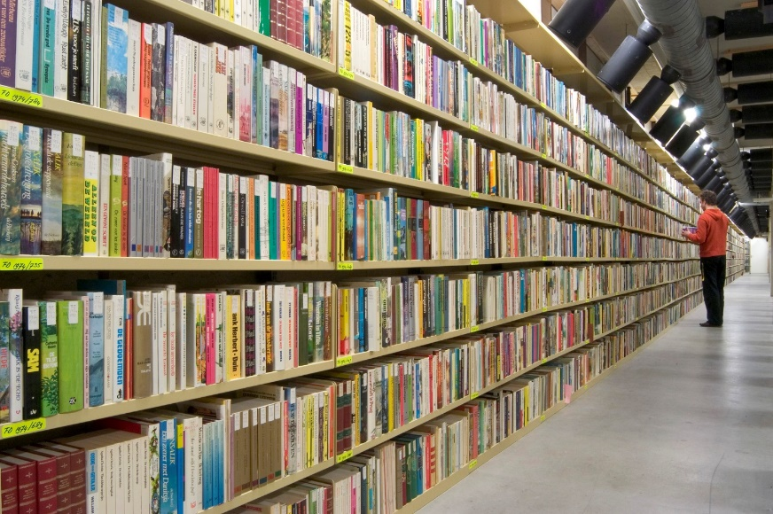
Hoofdstuk 2 Inkopen Verschil inkopen/ bestellen: Inkopen is het opnemen van een nieuw artikel in het assortiment. Bestellen is het routinematig opdracht geven aan een leverancier voor levering om de voorraad aan te vullen.

Slide 23

§ 2.2 Factoren beïnvloeden inkoop ● Verschillen tussen leveranciers (levertijd, kwaliteit, prijs, betrouwbaarheid, inkopers zijn gezicht van het bedrijf) ● Hoeveelheid (grote hoeveelheden is goedkoper 2x) ● Verschillen duurzame- en niet duurzame artikelen (houdbaarheidsdatum) ● Prijsstabiliteit (stabiele prijzen kopen anders in dan sterk wisselende prijzen)

Slide 24
§ 2.3 Inkoopbeleid Ondernemingsbeleid Inkoopbeleid (doelen) Inkoopplan Inkoopstrategie (hoe bereiken) Inkoopactieplan = inkoopplanning

Slide 25

§2.3 Fases in het inkoopproces
Technische fase
1. Probleem herkennen
2. Behoefte bepalen
3. Leveranciers selecteren
4. Offertes opvragen
5. Offertes evalueren.
Commerciële fase
6. Met leveranciers onderhandelen
7. Definitieve leverancierskeuze maken
8. Koopcontract opstellen
Administratieve fase
9. Orderbewaking
10. Evaluatie

Slide 26
Hoofdstuk 2, opdrachten Verwerkingsopdrachten 1 tm 4 (blz 62).

Slide 27
Hoofdstuk 2, opdrachten 1. Wat is het verschil tussen inkopen en bestellen? 2. Zet de volgende fasen van het inkoopproces in de juiste volgorde: administratief, commercieel, technisch 3. In welke fase van het inkoopproces.. a. ..vraag je offertes aan b. ..doe je leverancierskeuze c. ..stel je een koopcontract op?

Slide 28

Hoofdstuk 3 Leverancierskeuze § 3.1 Vergelijken op basis van: prijs garantieregeling levertijd servicebepalingen kwaliteit (leverings-)betrouwbaarheid, klantvriendelijkheid betalingsvoorwaarden klachtenafhandeling flexibiliteit bereikbaarheid

Slide 29
§ 3.2 Offerte Vaste offerte (bepaalde tijd geldig, vaste afspraak) Vrijblijvende offerte (kan anders worden) (bemonsterde offerte (met een kleine hoeveelheid product) § 3.3 Offerte aanvragen → eisen product, logistie, prijs, proceduren, algemene informatie. §3.4 Offertes vergelijken → product, prijs, leveringsvoorwaarden, - betrouwbaarheid, service. Op basis van vendor-rating.

Slide 30
Hoofdstuk 3, opdrachten Blz 72 tm 75 Opdrachten 1 tm 6 Vooral: 1. Noem 5 criteria bij de leverancierskeuze 2. Wat is het verschil tussen een vaste offerte en een vrijblijvende offerte? 3. Wat is vendor-rating

